Slide 1







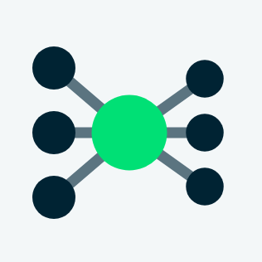
Eigen model
Wij draaien niet op
×
×
×
ChatGPT
Gemini
Claude
Maar op een eigen model, getraind op
Hoe docenten beoordelen
Onderzoek uit pedagogiek en leerwetenschap
Wetenschappelijke publicaties
Papers en peer-reviewed artikelen, per vakgebied
Feedbackvoorbeelden
Specifiek voor het onderwijs
Het Eduface-model
250.000
onderwijsspecifieke feedbackvoorbeelden

